Slide 1


华中科技大学-网络空间安全学院 丁鹏宇 2024.05.25

Slide 2
开源安全实践与教育平台
前情提要
Dojo 的前世今生
Dojo 功能介绍
Q & A

Slide 3


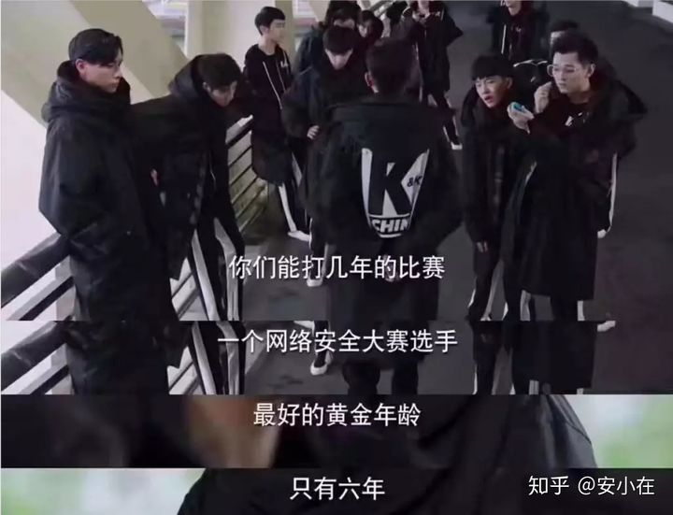
前情提要
什么是CTF?

Slide 4
前情提要
什么是CTF?
CTF（夺旗赛）是一种特殊的信息安全竞赛。有三种常见的CTF类型：解题式、攻防式和混合式。
解题式CTF分布在不同的类别中。比赛时间结束后，积分总和最高的队伍即为CTF的获胜者。
攻防式CTF是另一种有趣的竞赛形式。你需要保护自己的服务以获得防守积分，并攻击对手以获得攻击积分。

Slide 5
前情提要
什么是PWN?
PWN是CTF竞赛中的一个重要类别，通常涉及对二进制程序的分析和利用
PWN挑战考验参赛者的逆向工程、漏洞分析和利用开发能力。
PWN这个词源于黑客文化中的一个拼写错误。在黑客圈子里，"own" 被用来表示成功地攻破系统或服务器，并获得对其的控制权。由于拼写错误，"own"变成了"pwn"，并逐渐被黑客社区广泛接受和使用。

Slide 6
前情提要
什么是Dojo?
DOJO (道馆) 是一个最先进的开源实践网络安全教育平台，旨在降低学生和教师的使用门槛。
平台借鉴了CTF（夺旗赛）社区的经验，通过实践挑战，教学网络安全。

Slide 7
Dojo的前前前世
ASU（亚利桑那州立大学） 的杰出黑客团队维护，并开源在 https://github.com/pwncollege/dojo
支撑亚利桑那州立大学的网络安全课程，并向全球有兴趣的人免费开放。
被誉为国外排名第一教学平台。

Slide 8
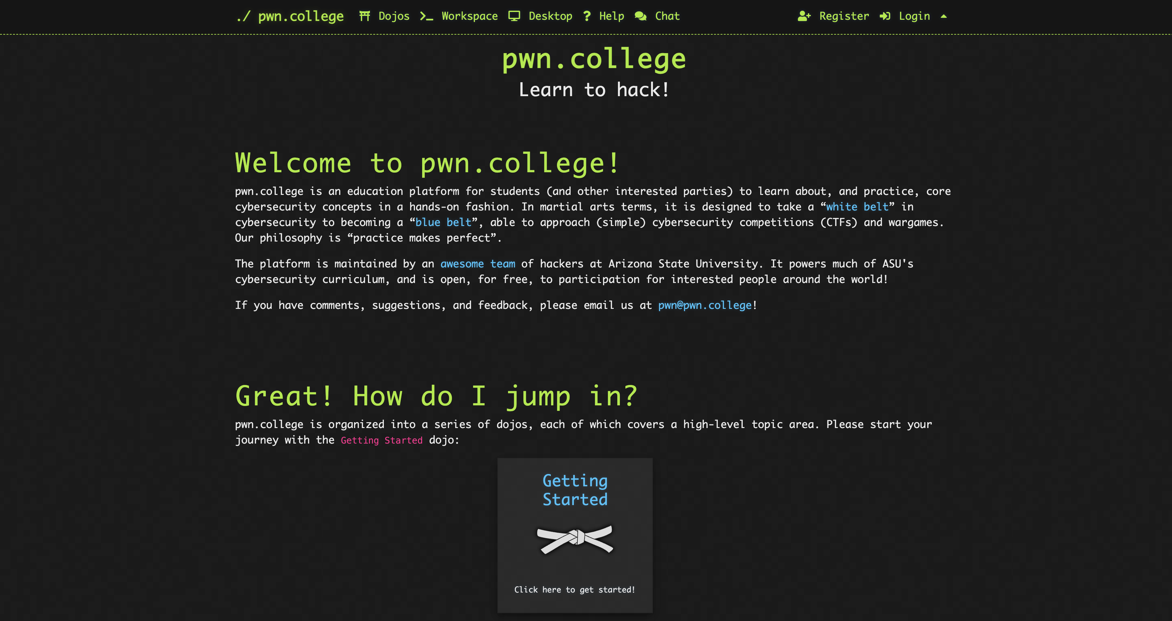
Dojo的前前前世
ASU（亚利桑那州立大学） 的杰出黑客团队维护，并开源在https://github.com/pwncollege/dojo
支撑亚利桑那州立大学的网络安全课程，并向全球有兴趣的人免费开放。
被誉为国外排名第一教学平台。

Slide 9
Dojo的前世
pwn.hust.college
在慕冬亮副教授的大力支持下，将 Dojo 引入了课堂，并让同学们进行实践操作，题目均为自主出题，更符合中国 pwner 宝宝体质。
在2023学年软件安全理论课程教学投入使用。
在2023学年软件安全实验课程教学投入使用。
受到学生的广泛好评。

Slide 10
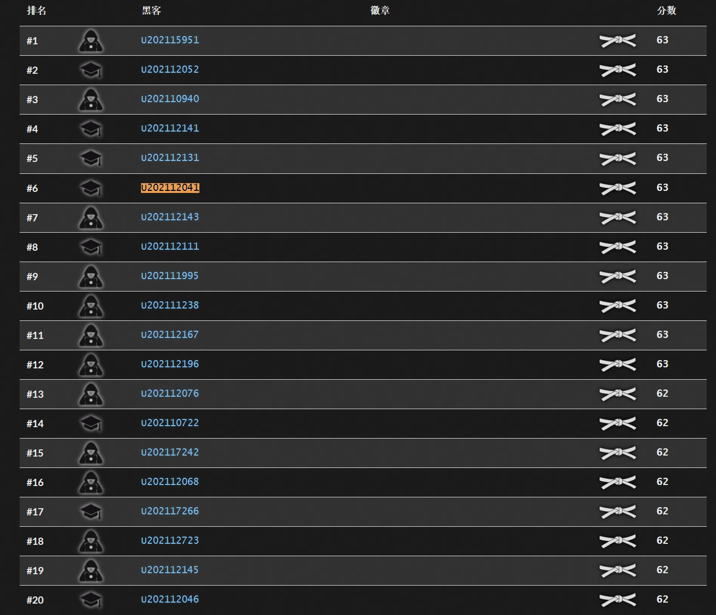
Dojo的前世
pwn.hust.college
在2023学年软件安全理论课程教学投入使用
在2023学年软件安全实验课程教学投入使用
受到学生的广泛好评

Slide 11
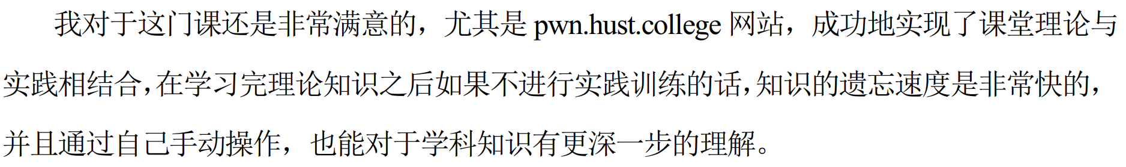
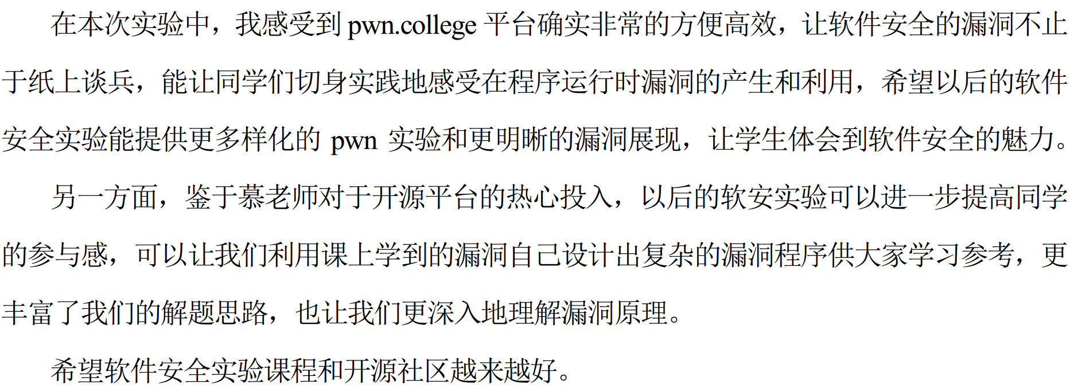
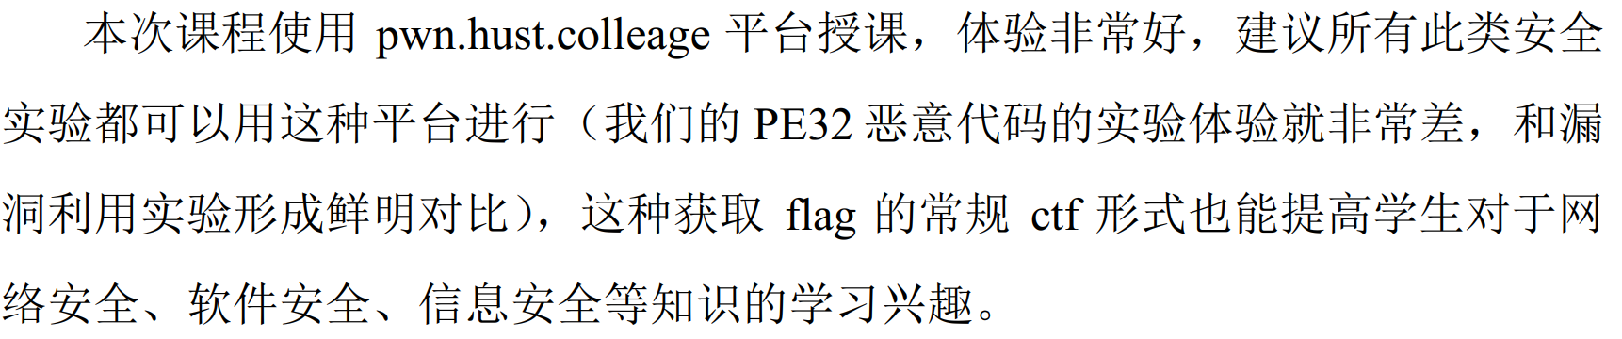
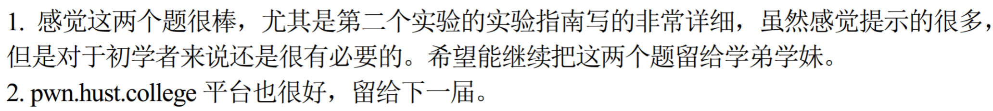
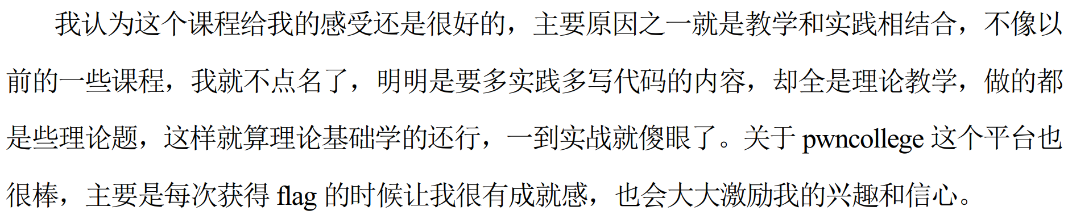
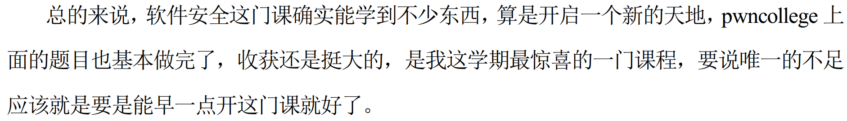
Dojo的前世

Slide 12

Dojo的今生
大版本更新，就是你了，宝可梦！做题===闯关。
接入华中科技大学 one_pass 统一认证。
无缝接入kook，提供课程学习和沟通平台。
支持 X86 和 国产 ARM 双架构。

Slide 13

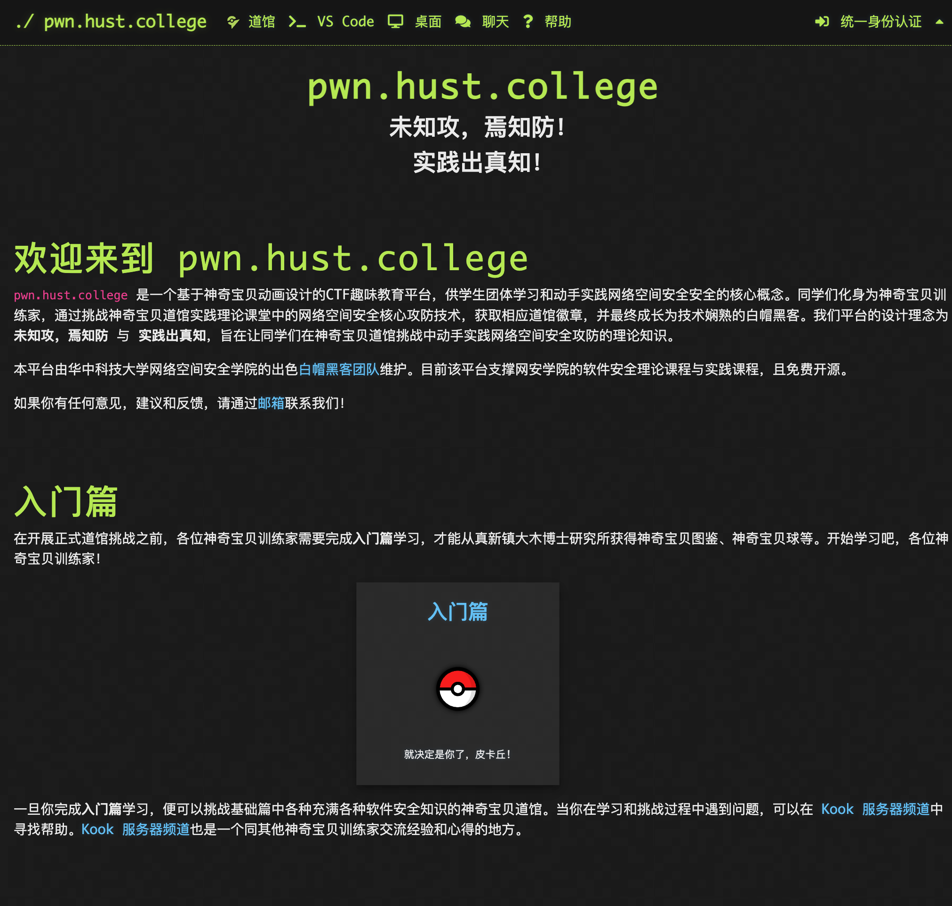
Dojo的今生

Slide 14
Dojo 功能介绍
Vscode + Desktop + SSH 多端做题，共享数据。
所有题目所需环境，无需配置一键使用。
后端 docker 轻量级启动。
防止学生 cheat ，实例隔离，使用动态 Flag。
题目与平台架构分离，保护平台安全。
题目难度可视化，星级越高，难度越难。
综合类题目结合之前的关卡知识点。

Slide 15
Dojo 技术实现
CTFd 基础后端 + dojo 插件优化。
docker 嵌套虚拟化，一站式解决所有环境。
持久化增量平台数据，保证更新速度，保证数据不丢失。
nginx-proxy自动化配置反代。

Slide 16
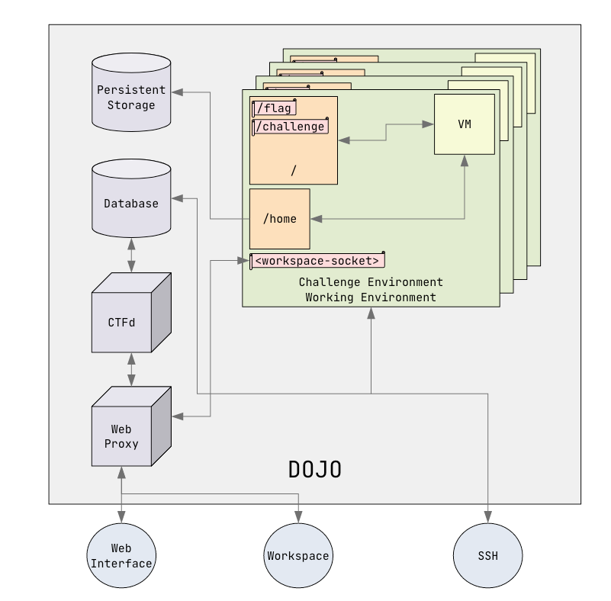
Dojo 技术实现

Slide 17
Dojo实机演示
https://pwn.cse.hust.edu.cn
https://www.kookapp.cn/app/invite/soUkFL

Slide 18

Dojo 未来展望
Dojo To do
班级/课程自动算分，避免繁杂的统计成绩。
校内上线ARM专版，从零开始学习ARM pwn。
pwn.hust.college 上线公网，做到国内一流教育网站。
取之开源，回馈开源。

Slide 19
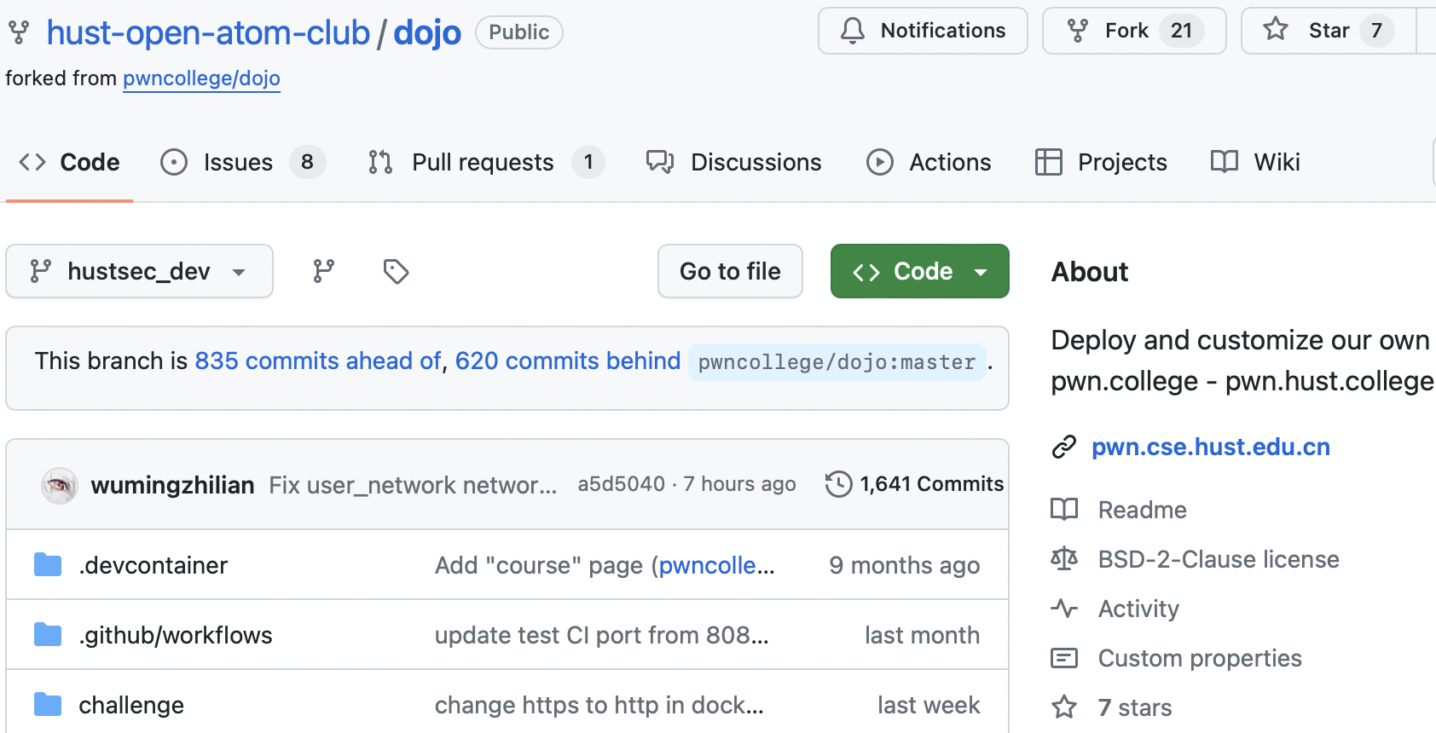
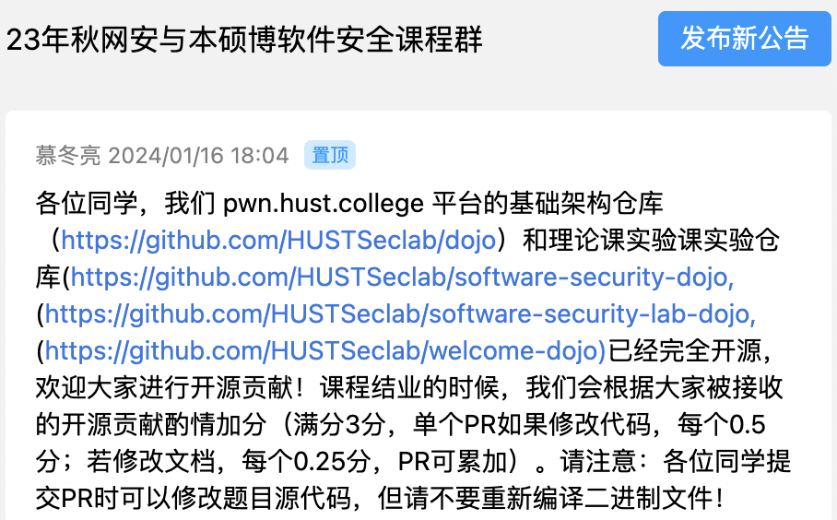
Dojo 未来展望

Slide 20
Q & A
https://github.com/hust-open-atom-club
https://github.com/hust-open-atom-club/S2VulnHub
https://github.com/hust-open-atom-club/dojo

